Slide 1
Безопасная информационная среда
Окружающий мир
3 класс
Составитель презентации: Фокина Лидия Петровна,
учитель начальных классов МБОУ «СОШ ст. Евсино»
Искитимского района Новосибирской области

Slide 2

Компьютер и ноутбук.
Телефон и планшет. Они тоже компьютеры.

Slide 3
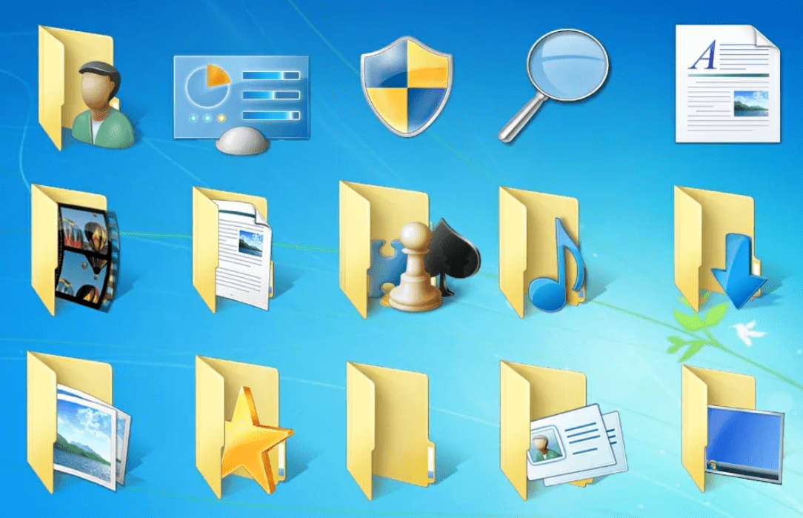
В компьютере хранятся фотографии, мультфильмы, музыка, письма.
Всё это называется – информация.

Slide 4

Мы можем делиться информацией друг с другом на любом расстоянии.
Для этого создан Интернет.

Slide 5
В Интернете, как и в жизни,
есть правила безопасности.
Главное – помни: если не знаешь, что делать –
посоветуйся с родителями и учителями.
Будь вежлив и дружелюбен!
Расскажи родителям, если тебя обижают в Интернете.
Не открывай незнакомые сайты!

Slide 6
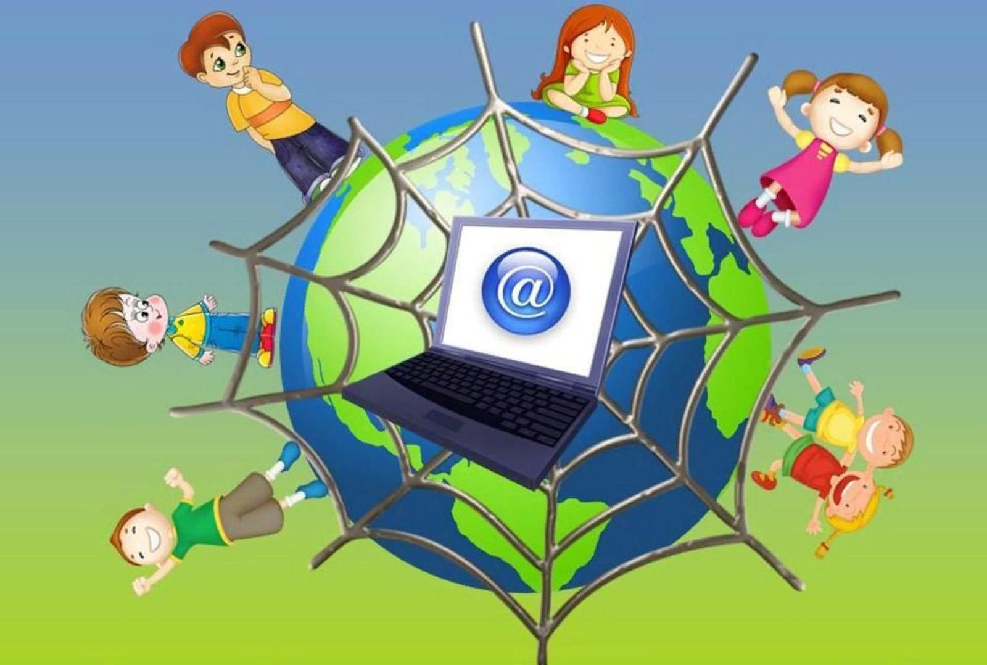
Социальные сети объединяют людей из разных уголков планеты.
Рассказывай родителям о своих друзьях в сети.

Slide 7
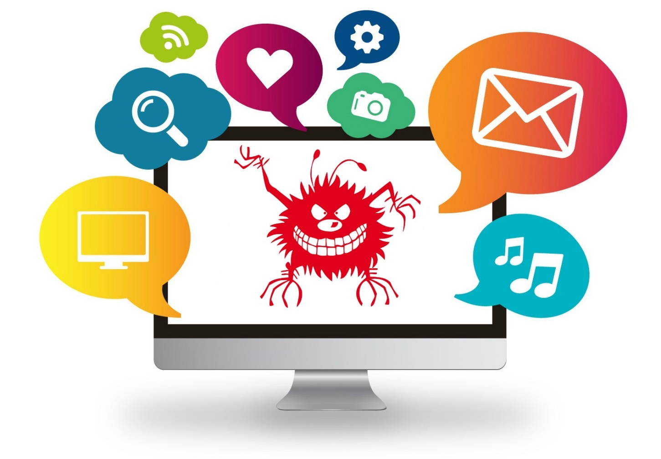
Существуют компьютерные вирусы.
От них есть лекарства – антивирусы.
Попроси родителей установить антивирус
на твой компьютер.

Slide 8
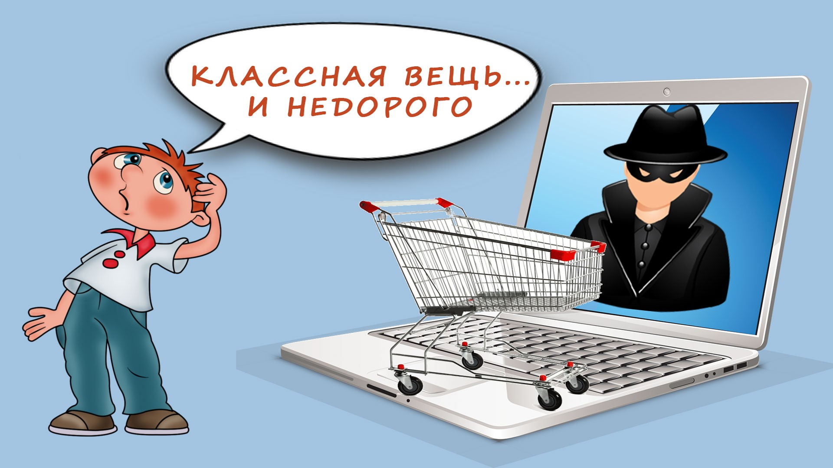
Остерегайся мошенников!
Обязательно расскажи родителям о странных людях, которые тебе пишут в Интернете.

Slide 9

Не сиди долго за компьютером,
живи реальной жизнью.

Slide 10
Интернет-зависимость
Как её можно избежать?
1. Не бери в руки телефон хотя бы за час до того, как планируешь лечь спать. Интернет, соцсети или игры могут вызвать яркие эмоции, которые помешают уснуть.
2. Не ешь за компьютером и не используй телефон во время еды. Отвлекись от них ненадолго, лучше вместо этого пообщайся с родственниками или друзьями.
3. Старайся на выходных использовать компьютер и гаджеты как можно меньше. В Интернете или в играх очень легко «зависнуть» и весь день пролетит незамеченным, а ты потом будешь сожалеть о потерянном свободном времени.

Slide 11
Персональные данные – это личные сведения о человеке, своего рода «расширенный паспорт».
Что относится к персональным данным?
1. Фамилия, имя, отчество;
2. Номера и реквизиты всех документов (паспорт, СНИЛС, ИНН, свидетельство о рождении, аттестат об образовании, медицинский полис и т.п.);
3. Банковские данные (номер счета, карты, пин-код, CVV-код и т.п.);
4. Ваша контактная информация (номера телефонов, адреса электронной почты, адреса жительства, работы или учебы);
5. Фотографии и видеозаписи с вашим изображением;
6. Данные о ваших родственниках;
7. Ваши логины и пароли.

Slide 12
Как защитить свои персональные данные?
1. Придумывай и используй разные сложные пароли для почтовых ящиков, социальных сетей и других сайтов.
2. Не выкладывай в социальных сетях и не отправляй друзьям личные фотографии и фото своих родственников.
3. Не отмечай адрес и местоположение своего дома, учебы, дополнительных занятий.
4. Не описывай реальные маршруты своих прогулок и не указывай под фотографиями и видеозаписями названия твоего города, улиц и т.п.
5. Попроси родителей закрыть доступ к своим страницам в социальных сетях.
6. 80% информации о жертвах преступники находят именно в сети Интернет, и, увы, эту информацию ты можешь сообщить им сам. Защити себя!

Slide 13
Анонимная информация – это информация, которая не имеет указания на автора.
Многим людям кажется, что Интернет – безопасное место, где каждый может тайно писать и делать все, что ему вздумается, поскольку пользователь скрыл своё настоящее имя. Но это не так. Всё, что однажды попало
в Интернет, остается там навсегда. Автор всегда будет найден! Каждое твое действие
в Интернете содержит информацию о том
устройстве, с которого ты это делал – например, о телефоне или компьютере.

Slide 14
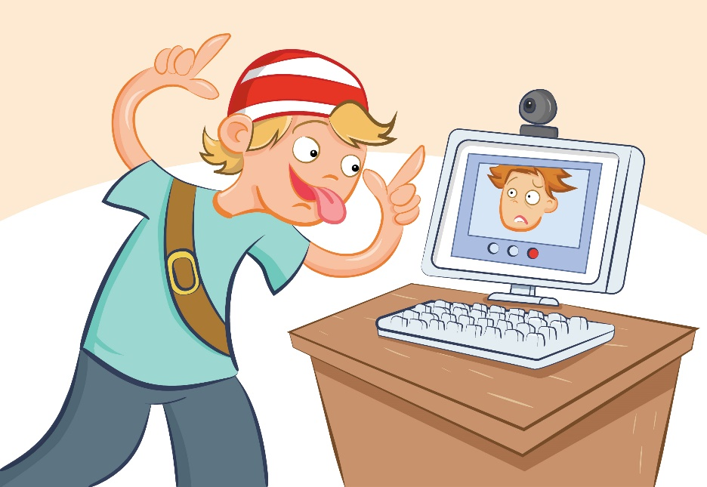
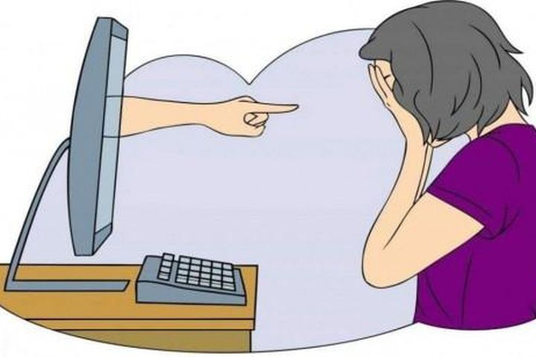
Внимание!
Каждое действие или грубость в Интернете может иметь последствия.
Клевета и оскорбление являются противоправными деяниями, за совершение которых предусмотрена ответственность.
Уважай других людей, относись с пониманием и состраданием к чужой беде.

Slide 15
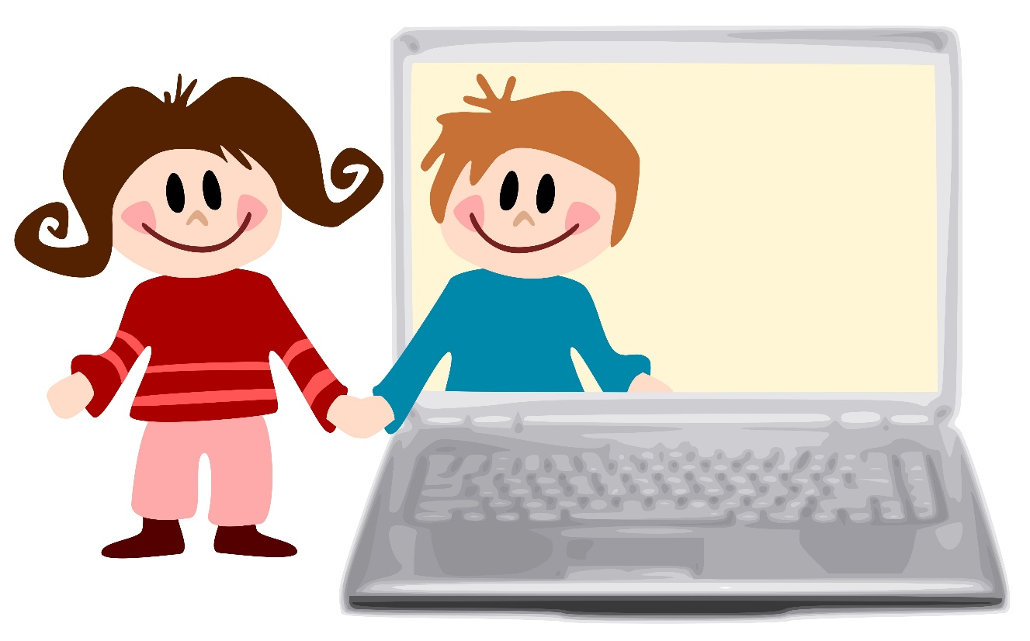
Интернет – это такое же публичное пространство, как улица, парк или школа.
Там действуют те же правила – общайся прилично, соблюдай правила вежливого поведения и относись к другим людям так же, как хочешь, чтобы относились к тебе.

Slide 16
Ты готов к тому, чтобы самостоятельно общаться в сети с другими ребятами, если можешь согласиться с каждым утверждением ниже:
Я использую Логин, который не содержит персональных данных обо мне или моей семье.
Я знаю, какая информация является персональными данными.
Я не буду никому давать персональные данные, когда общаюсь в сети Интернет.
Я не отвечаю на вопросы, которые мне кажутся странными и неудобными.
Я уйду с сайта, закончу переписку и расскажу родителям или взрослым, если какая-то информация кажется мне странной или кто-то неприятно общается со мной в Интернете.
Я никогда не буду без родителей или взрослых встречаться с посторонним человеком, с которым познакомился в Интернете.

Slide 17
Информационные источники
Шаблон составлен из фигур программы PowerPoint
Скрап-набор https://photoshop-master.ru/adds/scrapbooking/20093-skrap-nabor-yarmarka-chast-2.html
file:///D:/_Users/User01/Downloads/materialy-dlya-uchashhixsya-nachalnyx-klassov-k-uroku-bezopasnogo-interneta.pdf
https://compas-boat.ru/images/image_content/news-site.jpg
https://www.softsalad.ru/static/articles/e2c/e87/e2ce8716-2e43-4fcf-a23d-69821ee58868.png
https://gas-kvas.com/uploads/posts/2023-02/1676901050_gas-kvas-com-p-risunok-na-temu-bezopasnoe-povedenie-v-int-49.jpg
https://what.com.ua/wp-content/uploads/2018/12/38b6efedb69b5d147b62f2fb3b6579df.jpg
http://kompyuterny-master.ru/images/uslug/antivirus.jpg
https://jur24pro.ru/upload/iblock/6a3/75gltkjvqvobvx7c25zuc7jupxwb8r2w.jpg
https://gas-kvas.com/uploads/posts/2023-02/1676608266_gas-kvas-com-p-detskii-risunok-deti-igrayut-12.jpg
https://stop-ugroza.ru/wp-content/uploads/2022/03/kak-borotsya-s-kiberbullingom.jpg
https://baomoi-photo-fbcrawler.zadn.vn/w720x480/2021_02_25_418_38042889/099e37160a54e30aba45.jpg
http://kids-shush.ucoz.ru/20-21/ehtiket_i_internet.jpg

